Slide 1
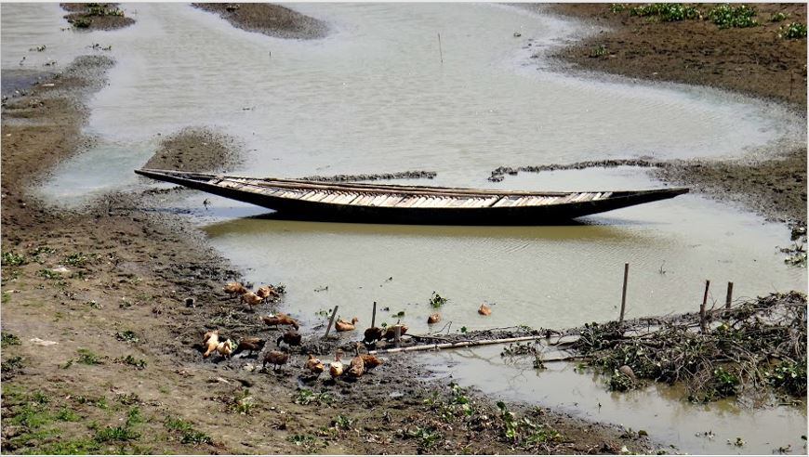

Slide 2
পরিচিতি
মোছাঃ শিরীন সুলতানা
সহকারী শিক্ষক
মিরপুর পাইলট উচ্চ বিদ্যালয়
মিরপুর, কুষ্টিয়া।
শ্রেণিঃ দশম
বিষয়ঃ বাংলা ১ম পত্র
( কবিতা )

Slide 3
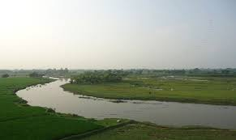
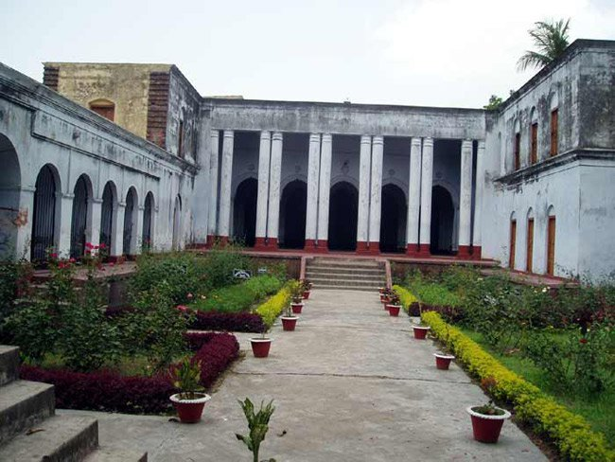
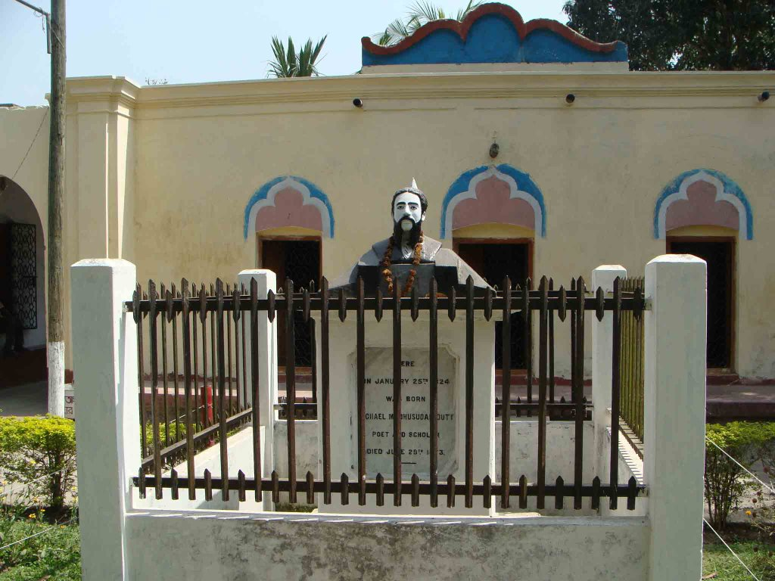
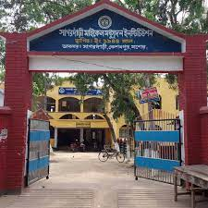
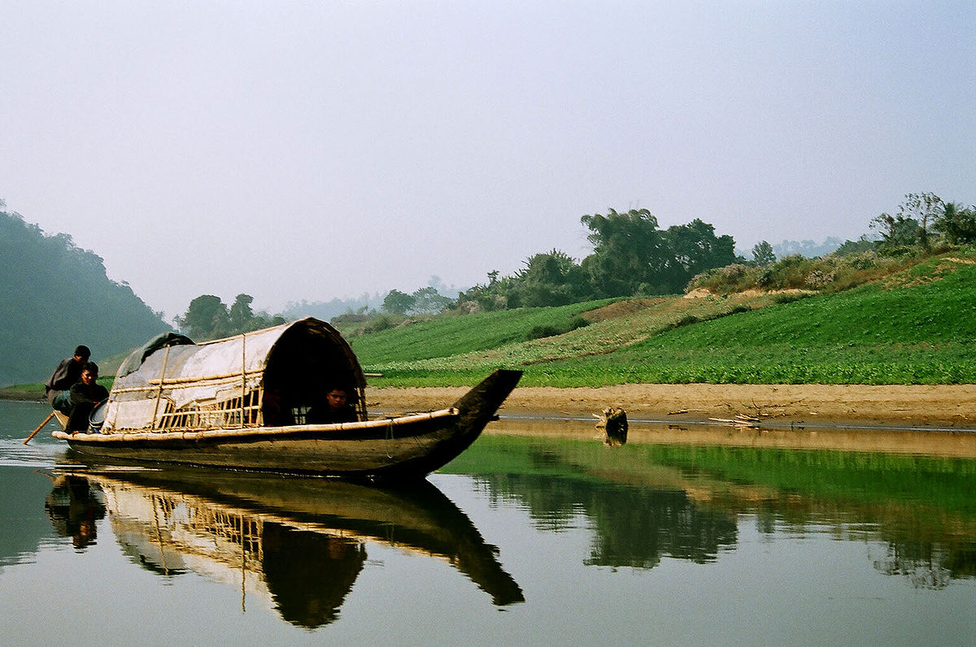
এসো কয়েকটি ছবি দেখি
তাহলে এবার বলো আজকের পাঠের বিষয় কি হতে পারে ।
ছবিতে বাড়ী আর একটা মানুষের মূর্তি দেখতে পাচ্ছি।
এই ছবিতে কি দেখতে পাচ্ছো?
ছবিতে নদী , নৌকা , মানুষ দেখতে পাচ্ছি।
ছবিতে তোমরা কি দেখতে পাচ্ছো ?
প্রিয় শিক্ষার্থীরা ঠিক বলেছো
Notes:
শিক্ষার্থীরা ছবি গুলো দেখে আজকের পাঠ কি তা বলতে পারবে।

Slide 4
আজকের পাঠ

Slide 5
শিখনফল
এই পাঠ শেষে শিক্ষার্থীরা ---
১। কবি পরিচিতি বলতে পারবে ;
২ । নতুন শব্দের অর্থ বলতে পারবে ;
৩। সনেট বা চতুর্দশপদী কবিতার বৈশিষ্ট্য ব্যাখ্যা করতে পারবে ;
৪। জন্মভূমির প্রতি গভীর মমত্ববোধ বিশ্লেষণ করতে পারবে।

Slide 6
কবি পরিচিতি
মৃত্যু-১৮৭৩ সালের ২৯ জুন ।
কলকাতার লেয়ার সার্কুলার রোডে তাকে সমাধিস্থ করা হয়।
জন্মঃ
১৮২৪ সালের ২৫ জানুয়ারি
কাব্যগ্রন্থঃ
মেঘনাদবধ কাব্য, চতুর্দশপদী কবিতাবলি, তিলোত্তমাসম্ভব কাব্য, বীরাঙ্গনা কাব্য, ব্রজাঙ্গনা কাব্য।
নাটক---কৃষ্ণকুমারী,শর্মিষ্ঠা,পদ্মাবতী,মায়াকানন
জন্মস্থান –
যশোর জেলার সাগরদাঁড়ি গ্রামে
মাইকেল মধুসূদন দত্ত
প্রথম জীবনে আইন পেশায় জড়িত থাকলেও পরে লেখালেখি করে জীবিকা নির্বাহ করতেন।
পিতা- রাজ নারায়ণ দত্ত
মাতা- জাহ্নবী দেবী
১৮৪২ সালে খ্রীষ্টান ধর্ম গ্রহণ করেন।

Slide 7
একক কাজ
মাইকেল মধুসূদন দত্তের কয়েকটি কাব্যগ্রন্থের নাম লিখ?

Slide 8
আদর্শ পাঠ
কপোতাক্ষ নদ
মাইকেল মধুসূদন দত্ত
এস আমরা কবিতাটির আবৃতি শুনি

Slide 9
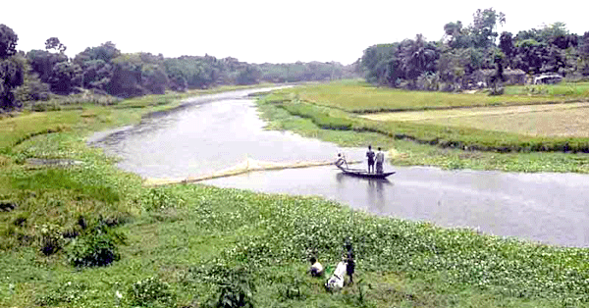
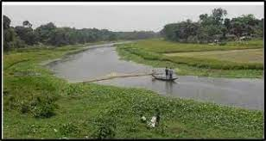
সতত,হে নদ,তুমি পড় মোর মনে!
সতত তোমার কথা ভাবি এ বিরলে;
সতত ( যেমতি লোক নিশার স্বপনে
শোনে মায়া-মন্ত্রধ্বনি) তব কলকলে

Slide 10
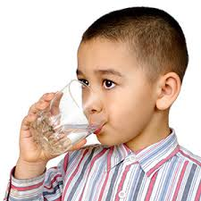
জুড়াই এ কান আমি ভ্রান্তির ছলনে!
বহু দেশে দেখিয়াছি বহু নদ দলে,
কিন্তু এ স্নেহের তৃষ্ণা মিটে কার জলে?
দুগ্ধ-স্রোতরূপী তুমি জন্মভূমি-স্তনে

Slide 11
কপোতাক্ষ নদ
মাইকেল মধুসূদন দত্ত

Slide 12
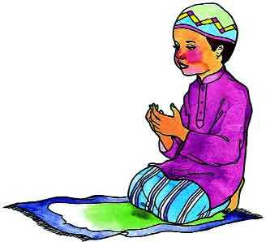
এসো নতুন শব্দার্থগুলোর অর্থ জেনে নেই
মিনতি
প্রার্থনা
নিশা
রাত্রি
বিরলে
একান্ত নিরিবিলিতে
বারি
পানি

Slide 13
চতুর্দশপদী কবিতা --- ইংরেজিতে sonnet বাংলায় চতুর্দশপদী কবিতা। চৌদ্দ-চরণ-সমন্বিত ভাবসংহত সুনির্দষ্ট। চতুর্দশপদী কবিতার প্রথম আট চরণের স্তবককে অষ্টক() এবং পরবর্তী ছয় চরণের স্তবককে ষষ্টক () বলে।অষ্টকে মূলত ভাবের প্রবর্তনা এবং ষষ্টকে ভাবের পরিণতি থাকে।চতুর্দশপদী কবিতায় কয়েক প্রকার অন্ত্যমিল প্রচলিত আছে।যেমন, প্রথম আট চরণঃ কখকখ কখকখ । শেষ ছয় চরণঃঘঙচ ঘঙচ। অথবা প্রথম আট চরণঃকখখগ কখখগ, শেষ ছয় চরণঃঘঙঘঙ চচ।’কপোতাক্ষ নদ’ একটি চতুর্দশপদী কবিতা। এখানে মিলবিন্যাসঃ কখকখকখখক গঘগঘগঘ।

Slide 14
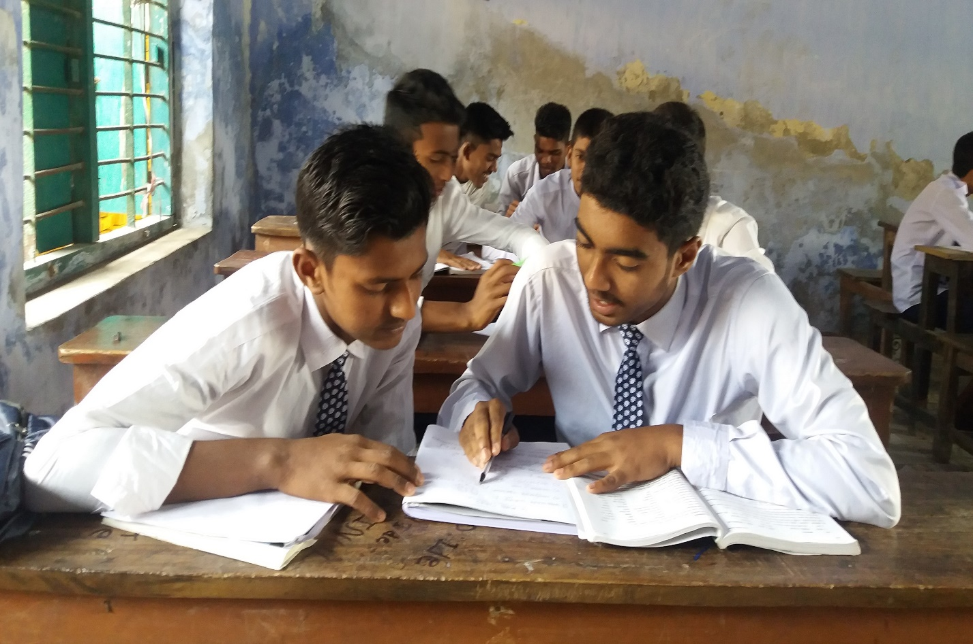
জোড়ায় কাজ
সনেটের’ বৈশিষ্ট্য কেমন তা লিখ ।

Slide 15
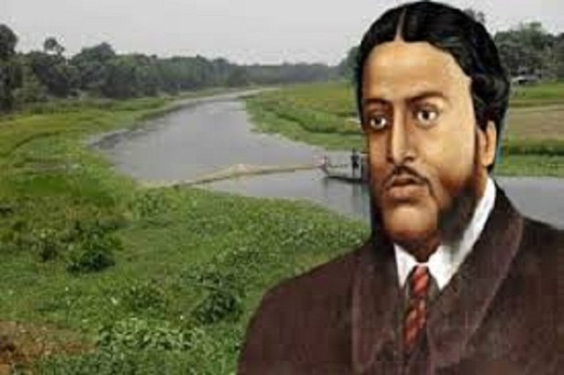
কপোতাক্ষ নদ’ এখানে স্বদেশের প্রতি কবির গভীর অনুরাগ, ভাবানুভূতি, বেদনাবিধূর স্মৃতির এক মর্মন্তুদ আকুতি ও শৈশবে ফেলে আসা কপোতাক্ষ নদের জলধারায় নিজেকে সিক্ত করার এক সকরুণ অভিব্যক্তি তিনি ফুটিয়ে তুলেছেন।

Slide 16
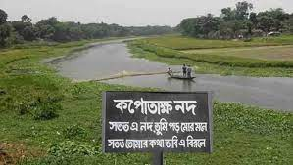
কপোতাক্ষ নদ’ কবিতায়ও দেশপ্রেমের পরিচয় পাওয়া যায়। যেখানে কপোতাক্ষ নদের প্রতীকে কবি মাতৃভূমির প্রতি গভীর ভালোবাসা ব্যক্ত করেছেন। প্রবাসে থাকলেও দেশের প্রতি তাঁর টান একটুও কমেনি বরং শৈশবের স্মৃতি-বিজড়িত নদসহ দেশ মাতৃকার নানা অনুসঙ্গ তিনি নিমগ্নচিত্তে ফুটিয়ে তুলেছেন।

Slide 17
দলীয় কাজ
কপোতাক্ষ নদ কবিতায় কবির যে মমত্ববোধ ফুটে উঠেছে তা তোমার নিজের ভাষায় লিখ।

Slide 18
মূল্যায়ন
উত্তর দেখতে প্রশ্নের উপর ক্লিক করুন।
১। সনেটের বাংলা প্রতিশব্দ কী?
চতুর্দশপদী
২। বহু দেশে কবি কী দেখেছেন?
নদ
৩। যেমতি শব্দের অর্থ কী?
যেমন
৪। বাংলা কাব্যে অমিত্রাক্ষর ছন্দের প্রবর্তক কে?
মধুসূদন দত্ত

Slide 19
১। নিচের উদ্দীপকটি পড় এবং প্রশ্নগুলোর উত্তর দাও।
মুছে যাওয়া দিন গুলি আমায় যে পিছু ডাকে,
স্মৃতি যেন আমার এ বেদনার রঙে রঙে ছবি আঁকে।
মনে পড়ে যায়, মনে পড়ে যায় সেই প্রথম দেখার স্মৃতি
মনে পড়ে যায় সেই হৃদয় দেয়ার তিথি।
ক)অষ্টকের গঠন বিন্যাস কী?
খ)’কিন্তু এ স্নেহের তৃষ্ণা মিটে কার জলে?’ কবির এ প্রশ্ন কেন?
গ)উদ্দীপকের ভাবনার সাথে ‘কপোতাক্ষ নদ’ কবিতার সাদৃশ্য তুলে ধর।
ঘ)উদ্দীপকের চেতনায় ‘কপোতাক্ষ নদ’ কবিতার একমাত্র প্রতিপাদ্য বিষয় নয়।– কথাটি বিশ্লেষণ কর।
বাড়ির কাজ

Slide 20
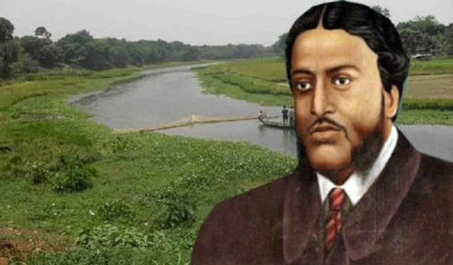
সবাইকে ধন্যবাদ।

